Slide 1
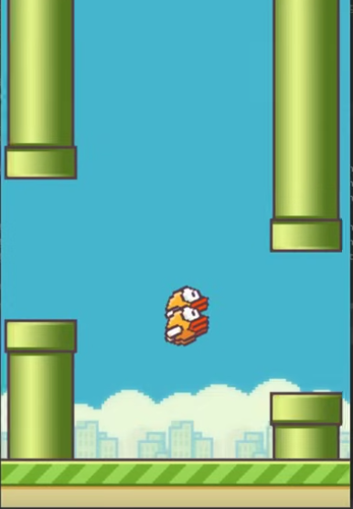
Criação de Jogos com Python e IA para jogar
Eletiva Adolfina 2025
Professores: Renato E Alexandre.

Slide 2
"É uma pequena etapa para o homem, um salto gigante para a humanidade."
– Neil Armstrong

Slide 3
Apresentação da disciplina

Slide 4

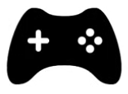

O que vamos fazer?
1 – Criar o Jogo
2 – Criar a inteligência Artificial

Slide 5

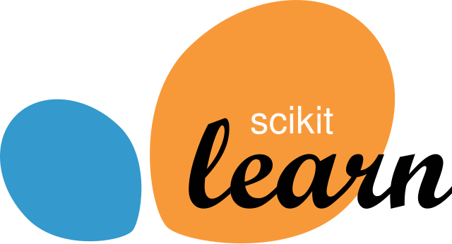
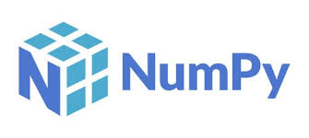
O que vamos fazer?
1 – Criar o Jogo
2 – Criar a inteligência Artificial

Slide 6
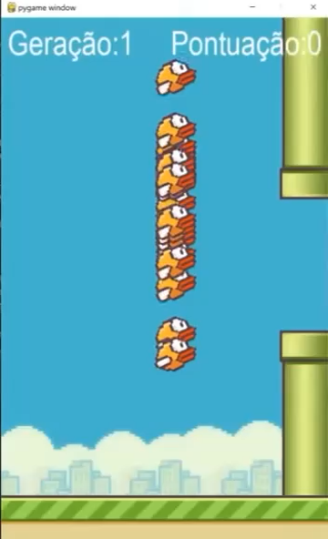
Como a inteligência artificial vai funcionar?

Slide 7
O problema é que a IA aprendeu muito rápido, o que fazer ?

Slide 8
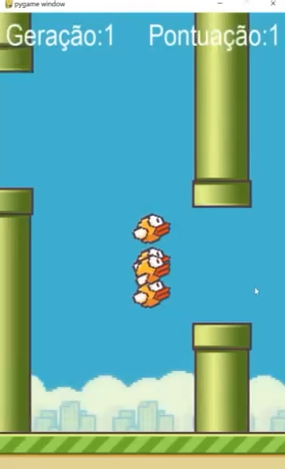
Vamos dificultar a vida dela

Slide 9
O problema que, novamente a IA vai aprender, não tão rápido, o que fazer novamente?

Slide 10
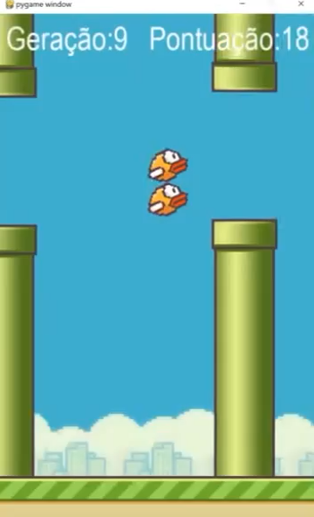
Vamos dificultar a vida dela, de novo!!!.

Slide 11
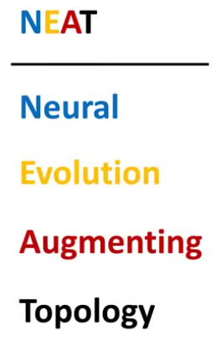
Como a IA tá jogando?
Inputs
output

Slide 12
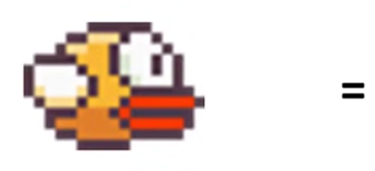
Como isso funciona de fato?
Inputs
output

Slide 13

1 – INPUT = Quais informações o pássaro precisa para saber o que tem que ser feito? 2 – OUTPUT = Quais decisões o pássaro pode tomar?
Questionamentos???

Slide 14
Decisões do Pássaro é mais fácil responder:
Pula.
Fica parado caindo.

Slide 15
O que ele precisa saber?
Sempre que se cria uma inteligência artificial, devemos pensar no que precisamos para tomar decisões e quais ações podemos tomar.

Slide 16
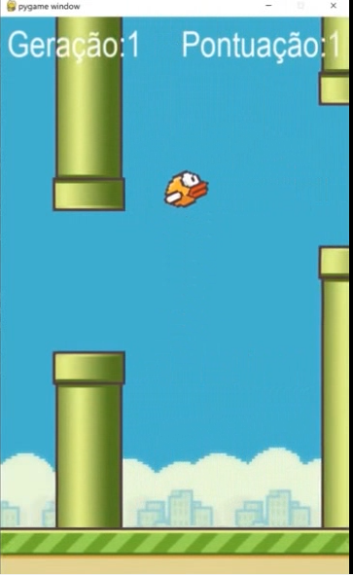
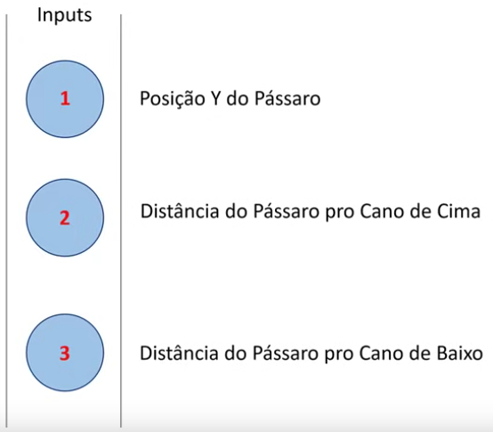
O que ele precisa saber?
2
3
1

Slide 17
Como Isso funciona?
4
Inputs
-7
30
0,5
Output
30
4
2
30 X 0,5 +
4 X 2 +
(-7) X 1,3
= 13,9
13,9
1.3
-7
tanH(13,9 – 5) = 1
Bias
A TOMADA DE DECISÃO É UMA CONTA MATEMÁTICA

Slide 18
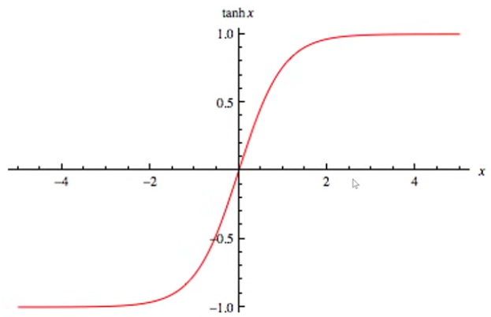
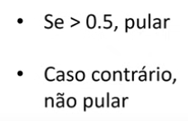
Função de ativação
4
A tangente hiperbólica serve para padronizar números muito esquisitos em zeros e uns.
-7
Pula
30
tanH(13,9 – 5) = 1
Não Pula

Slide 19
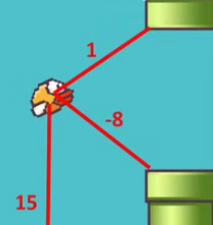
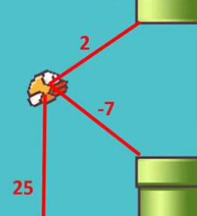
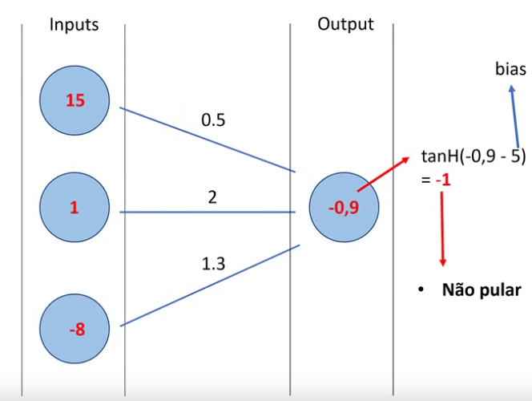
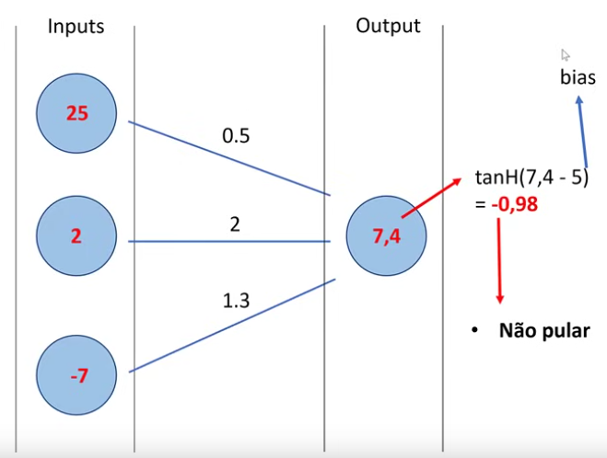
Exemplos

Slide 20
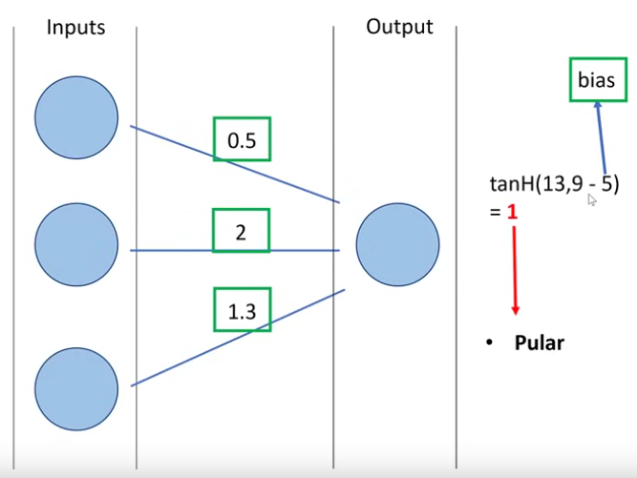
Os pesos e o bias são iniciados aleatoriamente. São eles que a Inteligência artificial vai descobrir
Seleção natural – Mais adaptado.
Seleção artificial – O pássaro que fez mais pontos.

Slide 21
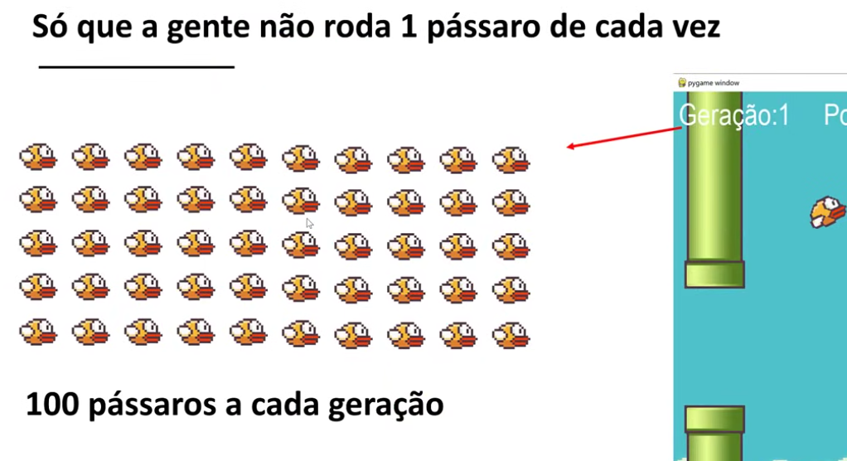
Não vamos rodar 1 pássaro apenas
100 redes
neurais

Slide 22
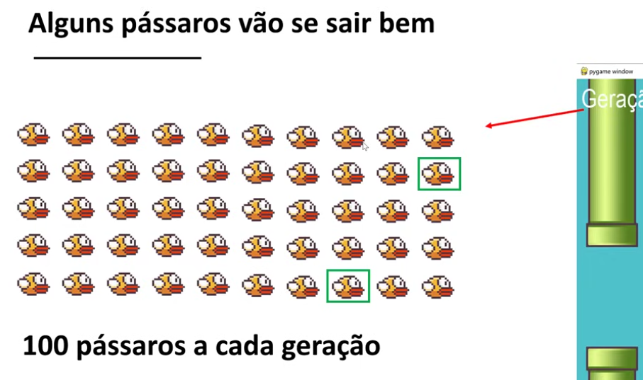
Alguns vão bem
Vamos pegar os melhores pássaros dessa geração e reproduzir eles entre si.
Vamos fazer uma mutação aleatória também.

Slide 23
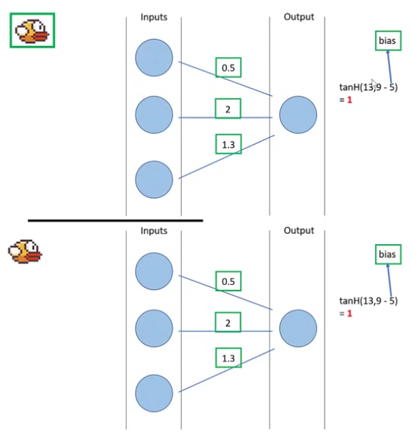
O que é clonar e fazer mutação?
Mesma rede neural com uma pequena mudança.
1
OBS: pode criar um pássaro melhor, mas também um pior

Slide 24
